Slide 1
VY_32_INOVACE_OVF22060_ŽIŽ
Výukový materiál v rámci projektu OPVK 1.5 Peníze středním školám
Číslo projektu: CZ.1.07/1.5.00/34.0883
Název projektu: Rozvoj vzdělanosti
Číslo šablony: III/2 Datum vytvoření: 7. 12. 2012 Autor: MgA. Jiří Žižka Určeno pro předmět: Odborný výcvik Tematická oblast: Porovnání klasické a digitální fotografie, 2. roč.
Obor vzdělání: Fotograf (34-56-L/01), 2. ročník Název výukového materiálu: Adobe Photoshop: lekce č. 20
Popis využití: Výukový materiál o úpravách a zpracování digitální fotografie
s využitím programu Adobe Photoshop.
Čas: 60 minut

Slide 2
VY_32_INOVACE_OVF22060_ŽIŽ
Hodnocení tónů obrázků
a náhled konečného výsledku
Previzualizace:
Nesmírně důležitý proces.
Pomáhá určit tónový charakter obrázku.
Dotváří naši představu o vzhledu obrázku po úpravách.
Vyvinuta fotografy Anselem Adamsem a Edwardem Westonem
(klasiky ČB analogové fotografie).
Představa o finální podobě obrázku stanovuje cíl naší práce, např. zesvětlení nebo ztmavení obrázku.

Slide 3
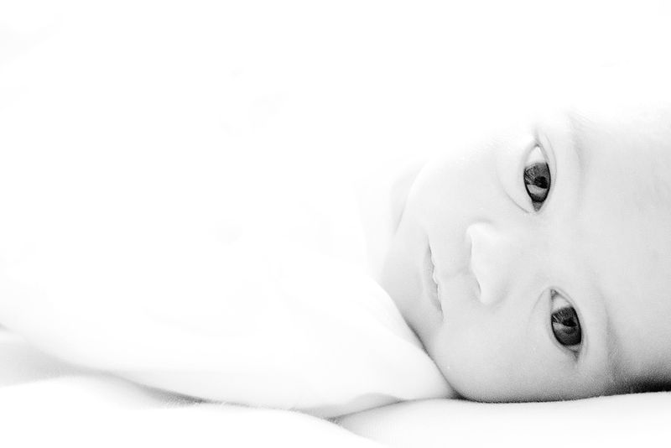
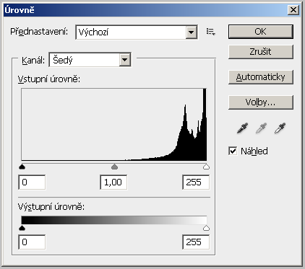
VY_32_INOVACE_OVF22060_ŽIŽ
Tónový charakter obrázků:
Světlý (High – key)
I přesto, že oči batolete jsou tmavé, většina obrázku je světlá, a proto se jedná
o světlý (high-key) obrázek.
Obr. 1
Obr. 1

Slide 4
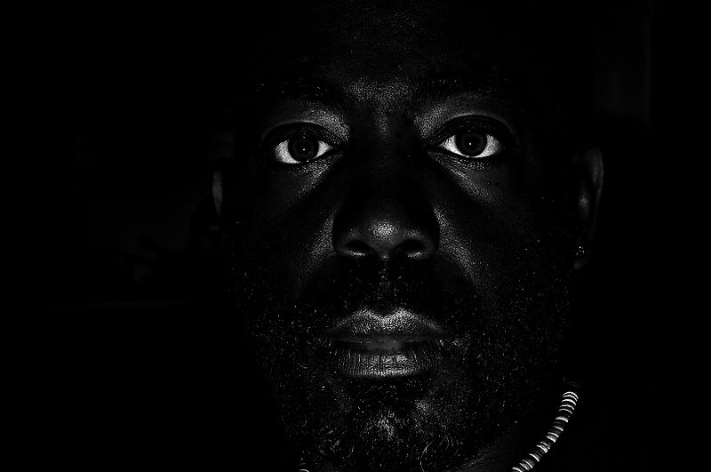
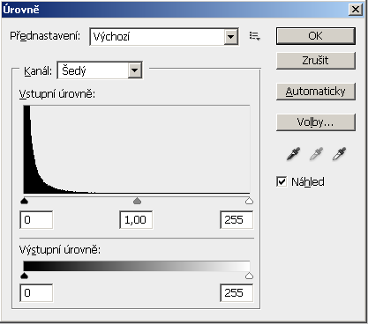
VY_32_INOVACE_OVF22060_ŽIŽ
Tmavý (Low – key)
Tato fotografie je příkladem tmavého (low-key) obrázku.
Obr. 2

Slide 5
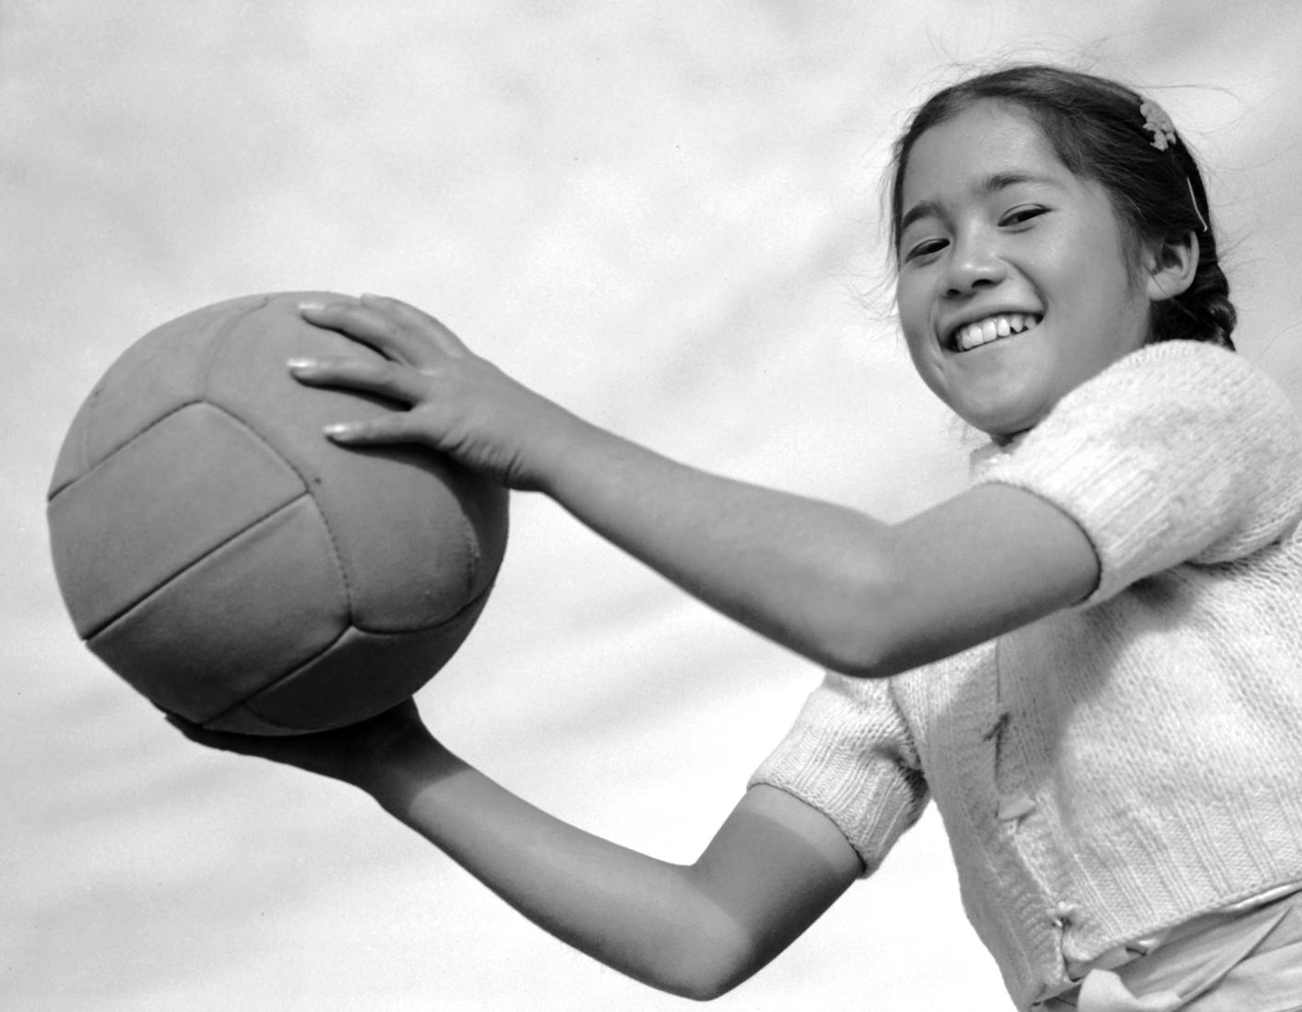
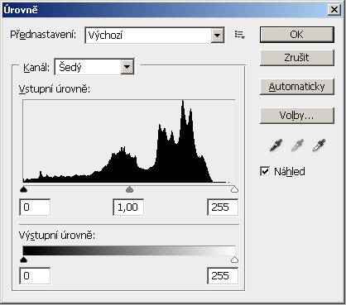
VY_32_INOVACE_OVF22060_ŽIŽ
Střední (Medium – key)
Tento obrázek obsahuje plný tónový rozsah,
od tmavých stínů až po bílé tóny.
Obr. 3
Tónový charakter obrázku určuje fotografovaný objekt
a množství světla na fotografované scéně.

Slide 6
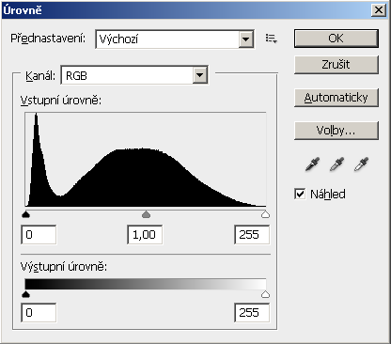
VY_32_INOVACE_OVF22060_ŽIŽ
Určení tónového typu obrázku:
Histogram (Okna > Histogram)
Informuje o rozložení jasů v obraze (graficky reprezentuje zastoupení pixelů určité tónové úrovně) od černé (vlevo) po bílou (vpravo).
Čím větší je počet pixelů v obrázku na určité úrovni, tím vyšší je křivka histogramu v tomto bodě.
Každý histogram zřetelně ukazuje, kam spadá většina grafické informace.

Slide 7
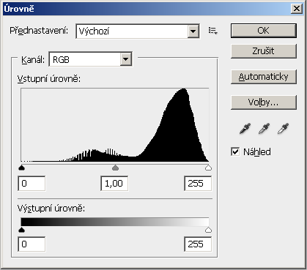
VY_32_INOVACE_OVF22060_ŽIŽ
Histogram velmi světlého (high-key) obrázku
je shluknutý doprava, protože obrázek je tvořen hlavně světlými pixely.
Obr. 1

Slide 8
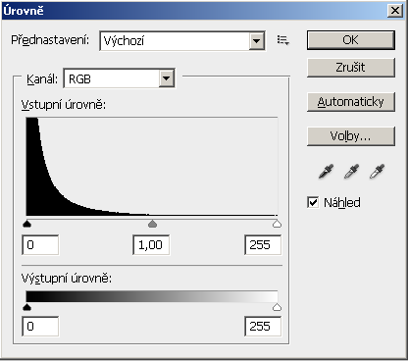
VY_32_INOVACE_OVF22060_ŽIŽ
Histogram tmavého (low-key) obrázku
spadá více doleva, protože obrázek je tvořen hlavně tmavými pixely.

Slide 9
VY_32_INOVACE_OVF22060_ŽIŽ
Histogram středního (medium-key) obrázku
je roztažen, s většinou pixelů spadajících do středu.

Slide 10
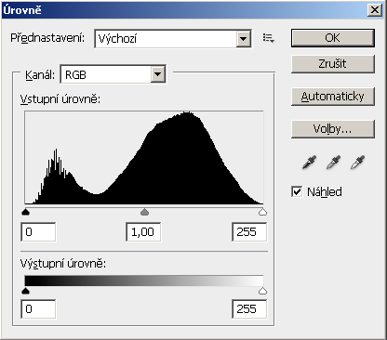
VY_32_INOVACE_OVF22060_ŽIŽ
Některé obrázky nelze zařadit.
Na tomto histogramu dva shluky odhalují obrázek
s rozloženým charakterem tónů.

Slide 11
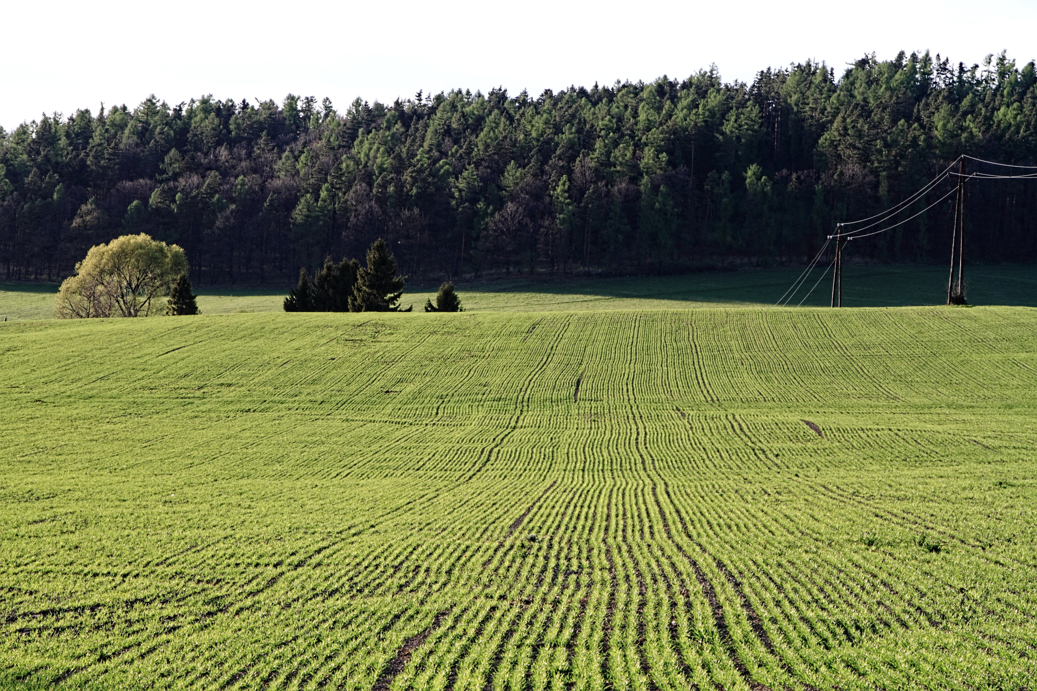
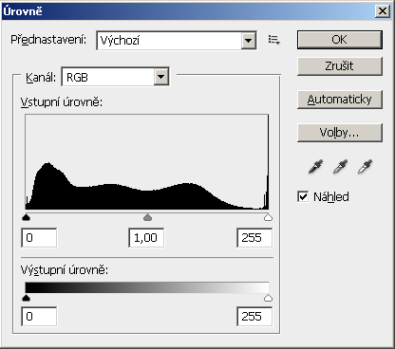
VY_32_INOVACE_OVF22060_ŽIŽ
Tento obrázek má významné množství pixelů ve tmavé, střední
i světlé části histogramu.
Obr. 4

Slide 12
VY_32_INOVACE_OVF22060_ŽIŽ
Zejména si musíme uvědomit, s jakým tónovým typem obrázku pracujeme.
(Vyhneme se díky tomu extrémním tónovým korekcím).
Např. světlý (high-key) obrázek, s histogramem přeskupeným vpravo,
se nepokoušíme ztmavit, jen aby histogram byl více vyvážený apod.
STŘEDNÍ
TÓNY
STÍNY
SVĚTLA

Slide 13
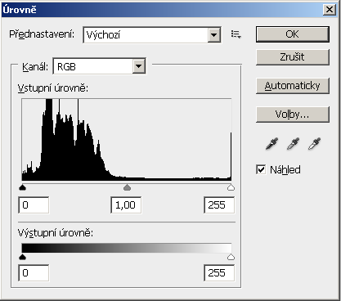
VY_32_INOVACE_OVF22060_ŽIŽ
Ideální tvar histogramu neexistuje.
Tvar histogramu určuje tonalita a charakter obrázku.

Slide 14
VY_32_INOVACE_OVF22060_ŽIŽ
Ideální tvar histogramu neexistuje.
Tvar histogramu určuje tonalita a charakter obrázku.

Slide 15
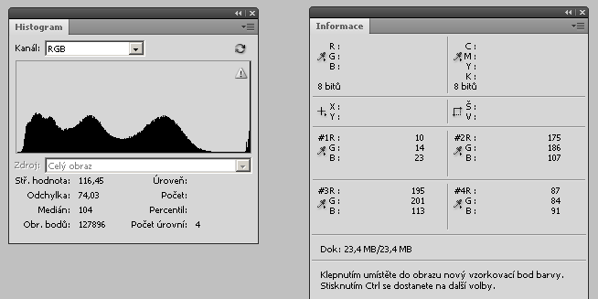
VY_32_INOVACE_OVF22060_ŽIŽ
Posouzení tónů měřícími nástroji
Obrázky hodnotíme na zkalibrovaném monitoru v regulovatelném prostředí.
Při práci s méně kvalitním monitorem nebo špatné schopnosti zrakového posouzení využíváme nástroj Kapátko, Nástroj pro vzorkování barev a palety Informace a Histogram (abychom mohli lépe ohodnotit a sledovat prováděné změny).
Nástroj Kapátko
Paleta Histogram
Paleta Informace
Nástroj pro vzorkování barev

Slide 16
VY_32_INOVACE_OVF22060_ŽIŽ
Kapátko:
Digitální denzitometr – nástroj pro číselné vyjádření tónového rozsahu obrázku a měření barevných hodnot.
Nástroj pro vzorkování barev:
Nachází se pod nástrojem Kapátko na panelu nástrojů a slouží pro přidání měřicích bodů.
Údaje tohoto nástroje odečítáme na paletě Informace, zejména při úpravách tónů, kontrastu a barvy.

Slide 17
VY_32_INOVACE_OVF22060_ŽIŽ
Sledovaní změn tonality
pomocí Nástroje pro vzorkovaní barev
Do jednoho obrázku můžeme vložit až čtyři vzorkovací body barev.
Vzorkovací body barev umožňují během úprav obrázku zaměření se na určité oblasti.
Nástroj pro vzorková­ní barev (skrytý pod Kapátkem na panelu nástrojů) využívá stejnou velikost oblasti vzorkování jako nástroj Kapátko.
Vzorkovací body umísťujeme do obrázku pouhým kliknutím.
Každý vzorkovací bod je očíslován a na paletě Informace nalezneme jeho pořadové číslo.
Pohyb se vzorkovacími body je možný jen při aktivním Nástroji pro vzorkování barev.

Slide 18
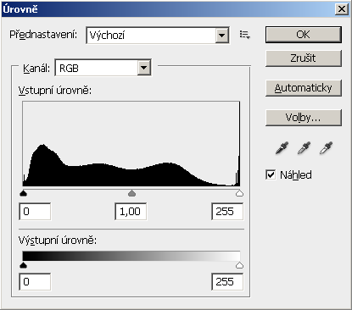
VY_32_INOVACE_OVF22060_ŽIŽ
Vzorkovací body barev vy­užíváme například pro:
1. Měření a sledování oblastí stínů
2. Měření a sledování středních tónů
3. Měření a sledování světel
4. Měření a sledování místa podle našeho výběru
Vzorkovací body dokáží také během přizpůsobování hodnot tónů znázorňovat
na paletě Informace hodnoty před a po úpravě.
Číslo před lomítkem
je původní hodnota.
Číslo za lomítkem
je upravená hodnota.

Slide 19
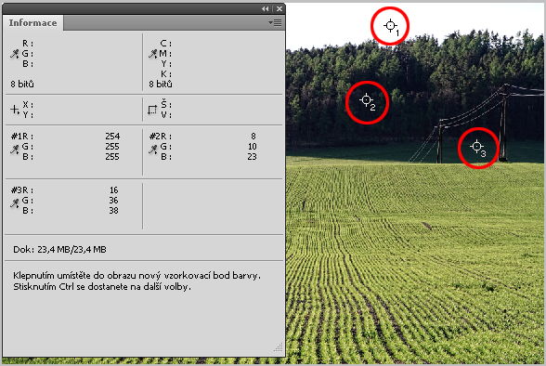
VY_32_INOVACE_OVF22060_ŽIŽ
Používání vzorkovacích bodů barev
pro sledování hodnot tónu
Každý bod má svoji zobrazovací oblast na paletě Informace.

Slide 20
VY_32_INOVACE_OVF22060_ŽIŽ
Vzorkovací body barev někdy mohou automaticky zmizet, vybereme-li některé jiné nástroje.
Zrušení vzorkovacích bodů:
Přetažením mimo obrázek.
Stisknutím klávesy Alt a přesunutím kurzoru nad vzorkovací bod při aktivním Nástroji pro vzorkování barev. Po zobrazení ikonky nůžek, klikneme na vybraný bod a odstraníme jej.
Stiskneme pravé tlačítko, když je kurzor nad bodem, a vybereme z kontextové nabídky Odstranit.
Zrušení všech vzorkovacích bodů najednou:
Klikneme na Odstranit v pruhu voleb nástroje pro vzorkování barev.

Slide 21
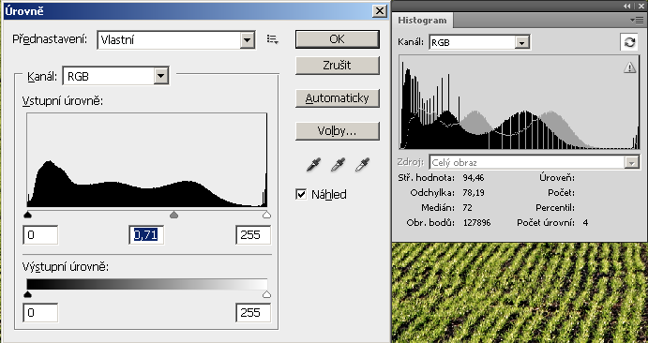
VY_32_INOVACE_OVF22060_ŽIŽ
Paleta Histogram
Během provádění úprav ukazuje paleta Histogram stav před a po editaci.
Světle šedou barvou jsou označena původní data a černou data po úpravě.

Slide 22
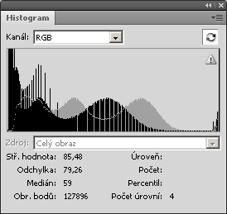
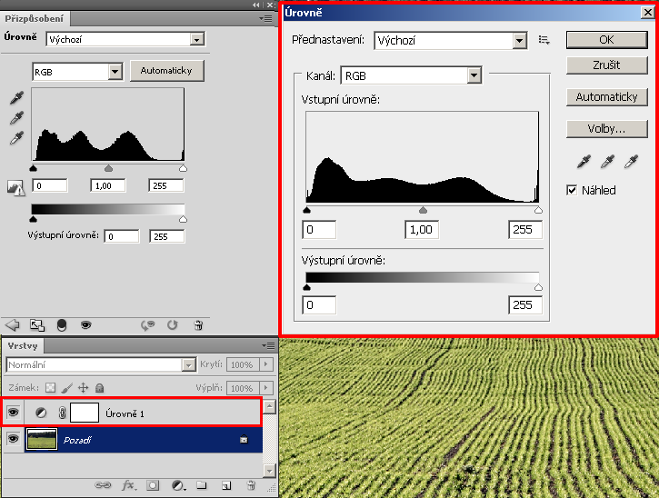
VY_32_INOVACE_OVF22060_ŽIŽ
Paleta Histogram ukazuje v průběhu úprav okamžitě stav před a po, resp. co se aktuálně děje s histogramem, avšak pouze pokud pracujeme přes nabídku
Obraz > Přizpůsobení > Úrovně, nikoliv při práci s vrstvami úprav.
Paleta Histogram
Obraz > Přizpůsobení > Úrovně
Vrstva úprav úrovně

Slide 23
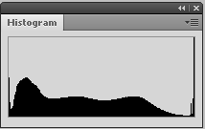
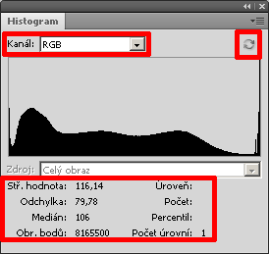
VY_32_INOVACE_OVF22060_ŽIŽ
Ukázky zobrazení Palety Histogram:
aktualizace histogramu
Kompaktní zobrazení:
ukazuje pouze 100 tónů
není dostatečně přesné
pro kritické úpravy tónů
Rozšířené zobrazení:
doporučené zobrazení
znázorňuje 256 tónů i při práci se soubory s velkou bitovou hloubkou
(nezobrazuje skutečnou bitovou hloubku, protože by histogram musel být 256krát větší, pro zobrazení 65 536 stupňů jasu bychom potřebovali monitor široký cca 20 metrů!)

Slide 24
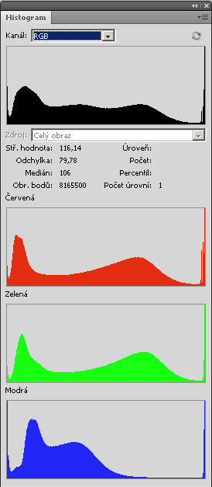
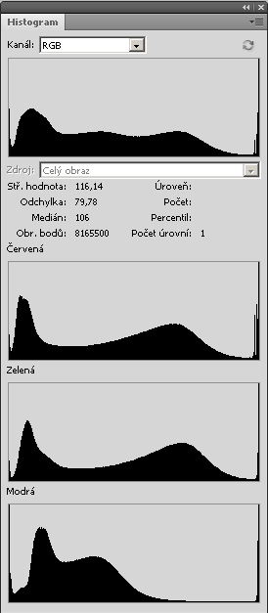
VY_32_INOVACE_OVF22060_ŽIŽ
Zobrazení kanálů barevně
Pole Kanál
použijte
pro nastavení
zobrazení.
Zobrazení
statistik

Slide 25
VY_32_INOVACE_OVF22060_ŽIŽ
Používání digitální stupnice šedi
Slouží pro lepší přehled o vzhledu jednotlivých tónů po vytištění.
Stupnice šedi je ukazatel, který jde od černé po bílou, a to po přesně odměřených přírůstcích.
Je využívána fotografy a tiskaři, pro názornou ukázku zachycených, zobrazených a reprodukovaných tónů.
Použití 21 krokové stupnice šedi ke sledování hodnot tónů je užitečné pro vizualizaci tonality výtisku.
Pomocí vlastní stupnice můžeme sledovat,
jak naše tiskárna podává tonální informace.

Slide 26
VY_32_INOVACE_OVF22060_ŽIŽ
Cvičení:
Vytvoření vlastní 21 krokové stupnice šedi
Aktivujte nástroj Přechod.
Vytvořte nový obrázek ve stupních šedi o velikosti 30 x 8 cm při 300 DPI.
Vyberte přechod z černé do bílé, odznačte Rozklad barev v pruhu voleb.
Držte klávesu Shift a natáhněte vodorovný přechod zleva doprava přes obrázek.
Zvolte Obraz > Přizpůsobení > Posterizovat a zadejte 21 pro vytvoření bezchybné 21 krokové stupnice šedi.
Protože Photoshop nadržuje informacím světla a stínu, budou černý a bílý stupeň mírně větší než ostatní.

Slide 27
VY_32_INOVACE_OVF22060_ŽIŽ
Zdroje obrázků:
Obr. 1: http://cs.wikipedia.org/wiki/Soubor:High_key_baby.jpg, 7. 12. 2012
Obr. 2: http://cs.wikipedia.org/wiki/Soubor:Low_key.jpg, 7. 12. 2012
Obr. 3 http://cs.wikipedia.org/wiki/Soubor:Manzanar_girl_and_volley_ball_00154a.jpg, 7. 12. 2012
Použitá literatura:
1. Eismann, Katrin: Photoshop – retuš a restaurování fotografie, Zoner Press, Brno 2008.
2. Adobe Creative Team: Adobe Photoshop CS5 - Oficiální výukový kurz, Computer Press, 2010.

